Slide 1
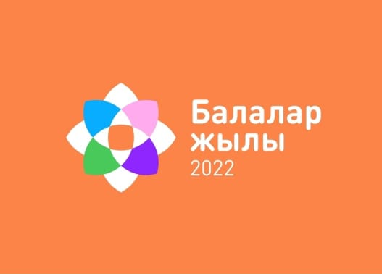
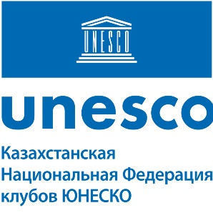
ОСОБЕННОСТИ РАБОТЫ
МЯГКИМИ
ГРАФИЧЕСКИМИ МАТЕРИАЛАМИ
сангина
Подготовила: Журавлева Ирина Борисовна
преподаватель изобразительного искусства
КГКП «Школа искусств оо по Шемонаихинскому району
УО ВКО Клуб ЮНЕСКО

Slide 2
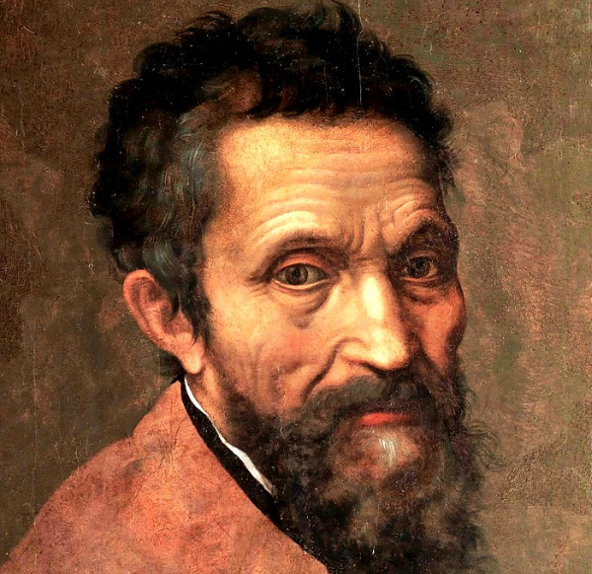
Рисунок, который иначе называют искусством наброска, есть высшая точка и живописи, и скульптуры, и архитектуры; рисунок – источник и корень всякой науки. Тому, кто так много достиг, что овладел рисунком, я скажу, что он владеет ценным сокровищем.
Микеланджело

Slide 3
План урока:
Мотивация – как небольшое введение;
Теоретическая часть, где мы побеседуем – 10 минут;
Практическая часть, на нее отведем - 20 минут;
Заключительная часть;
Рефлексия.
(Всего 40 минут)

Slide 5
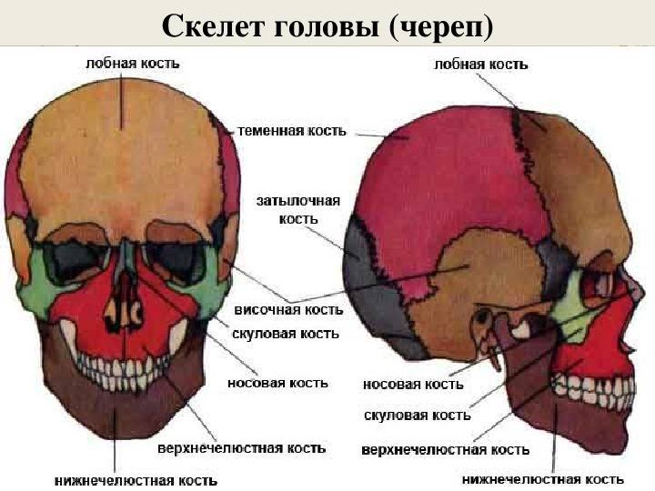

Slide 6
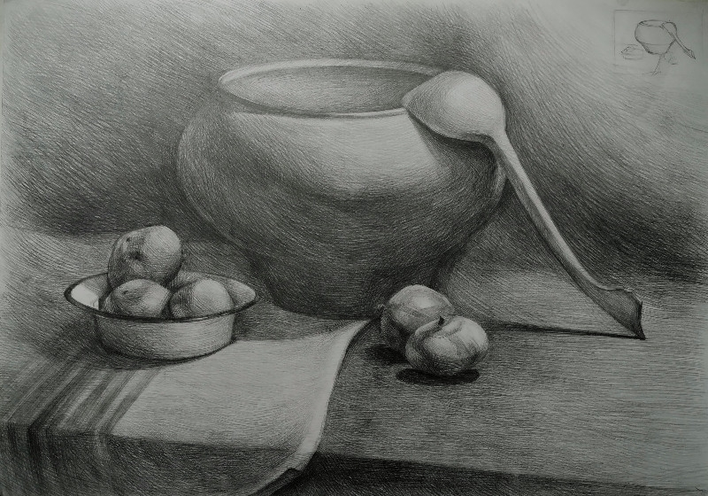
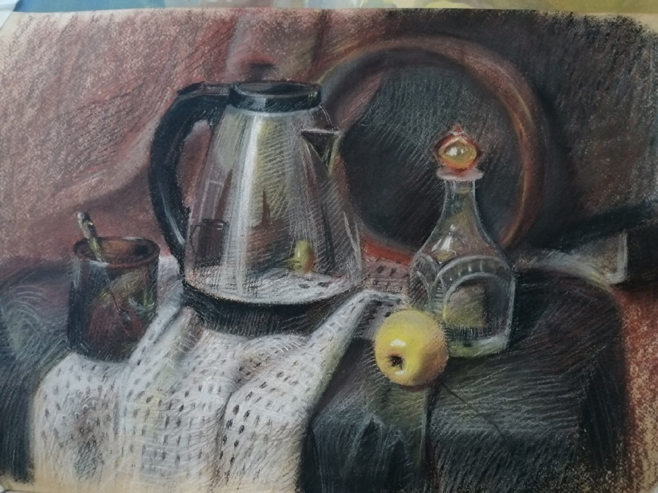
Мягкий материал – способ перейти от работы с четкой конструктивной формой к образу.

Slide 7
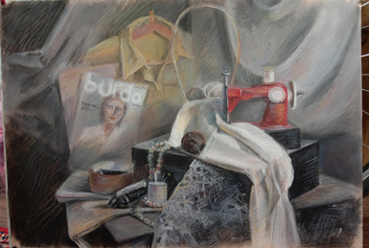
Штрих меняется на пятно

Slide 8
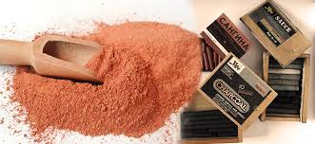
Сангина (от латинского sanguis — «кровь»)

Slide 9
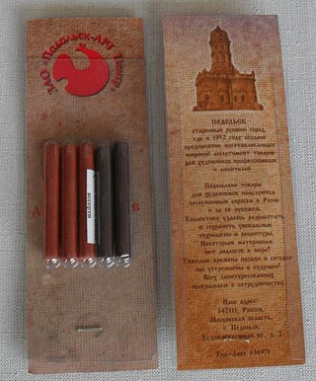
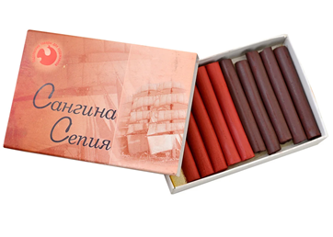
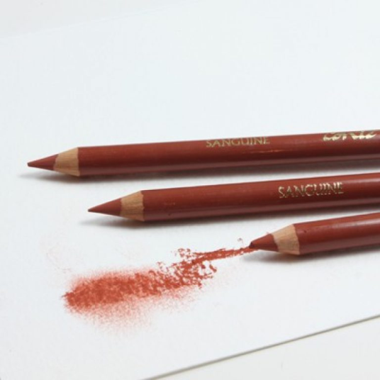
Виды и особенности сангины

Slide 10
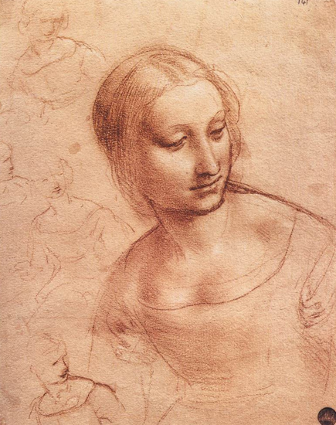
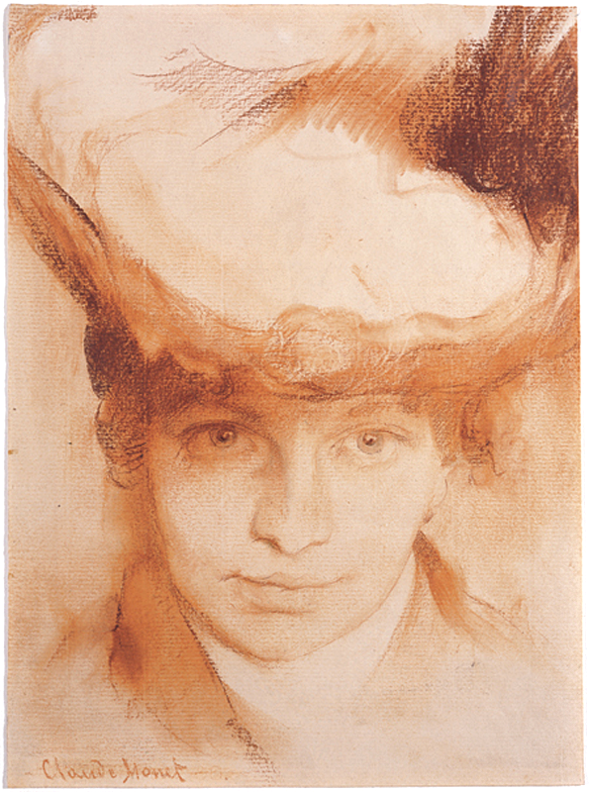
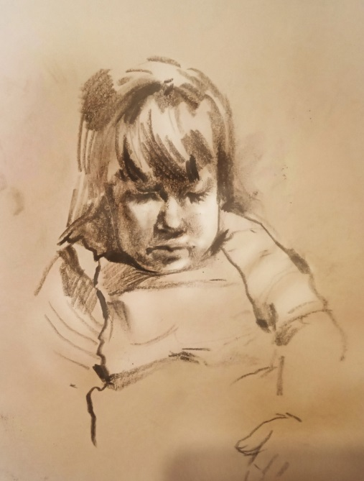
Леонардо да Винчи
«Мадонна с прялкой»
Клод Моне
1840-1926
«Портрет жены»
Учебная работа

Slide 11
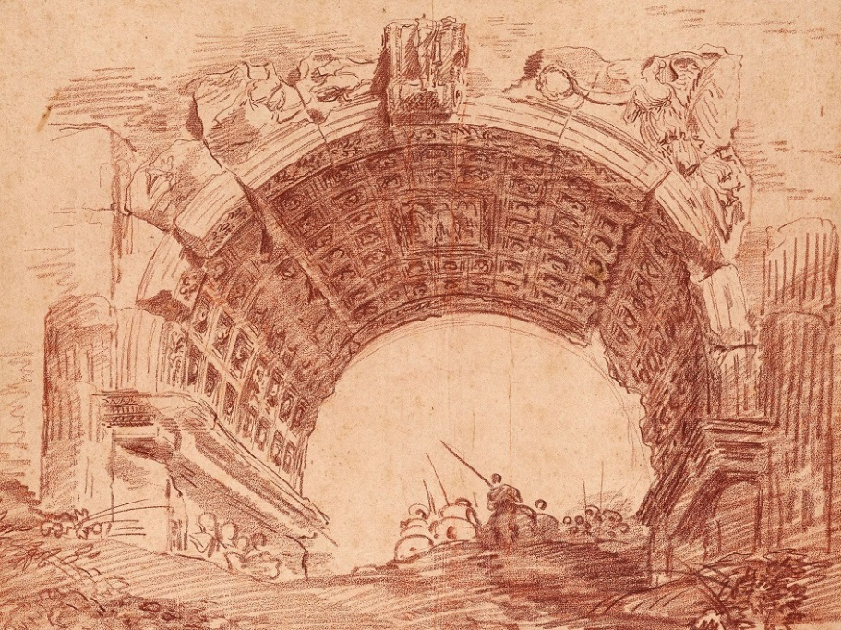
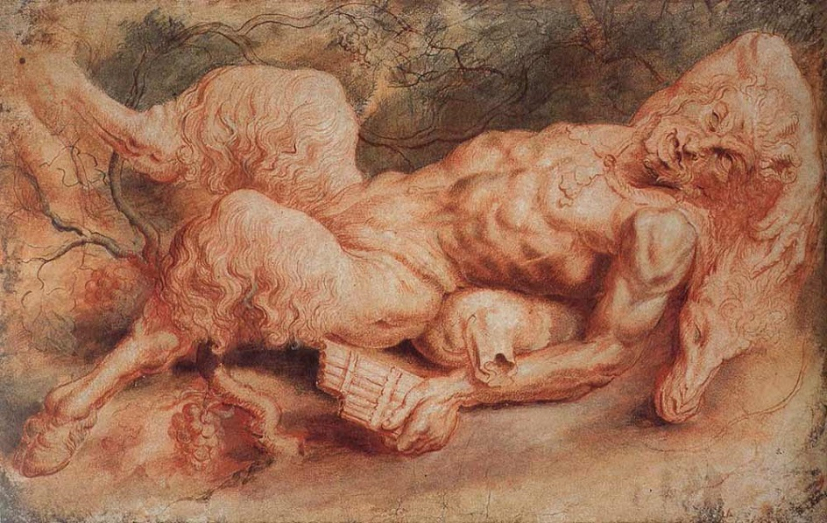
Сангина. Робер Юбер.
«Вид Рима с всадником, проезжающим через арку Тита»
XVIIIвек
Сангина. Питер Пауль Рубенс.
Рисунок «Спящий фавн»,
XVII век

Slide 12
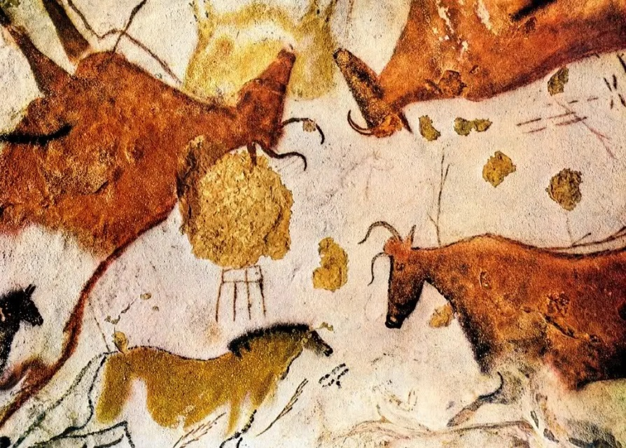
Первые попытки использования сангины в качестве художественного материала
Наскальные рисунки
в пещере Альтамира, Испания
Наскальные рисунки
в пещере Ласко, Франция

Slide 13
Профессиональная техника рисования сангиной появилась значительно позже — во второй половине XV века в Италии.
Сангина. Антуан Ватто. Рисунок «Купание Дианы».XVIIIвек

Slide 14
Подводя итог, я считаю, этот материал поистине удивительный,
его стоит взять на вооружение любому уважающему себя графику

Slide 15
Цель:
Закрепление знаний
и практических умений рисования черепа с натуры

Slide 16
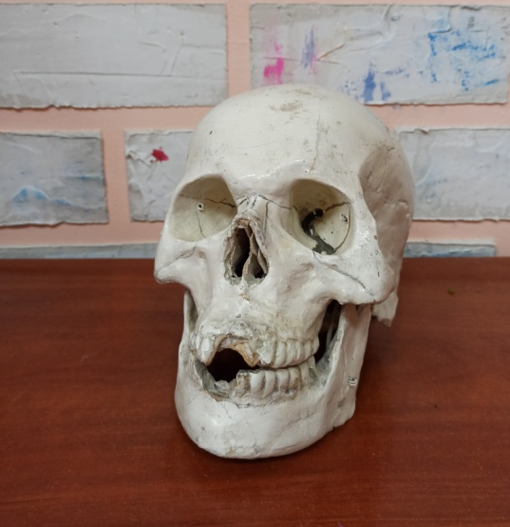
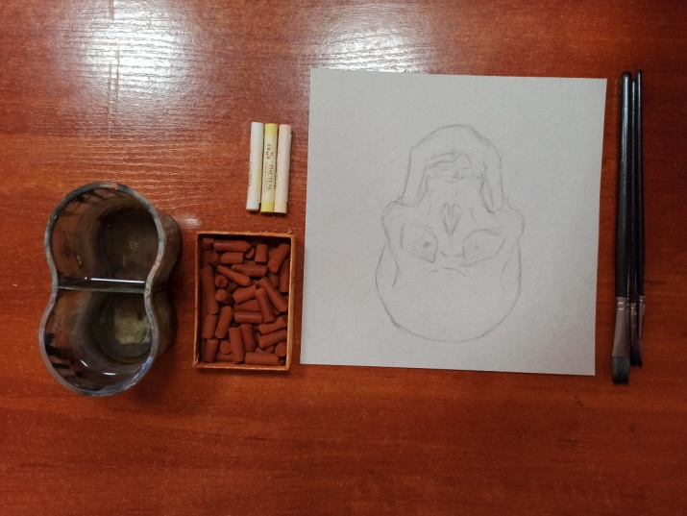
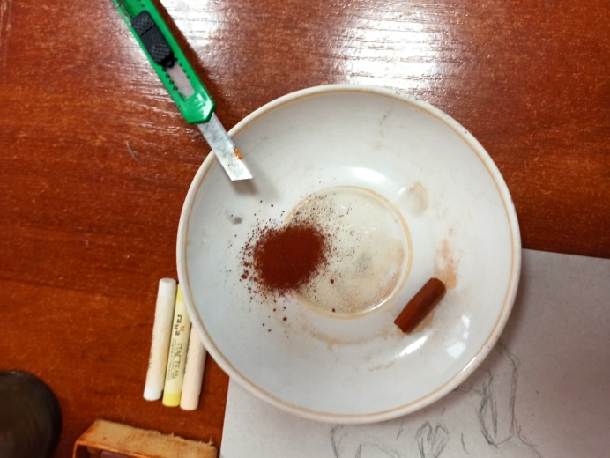
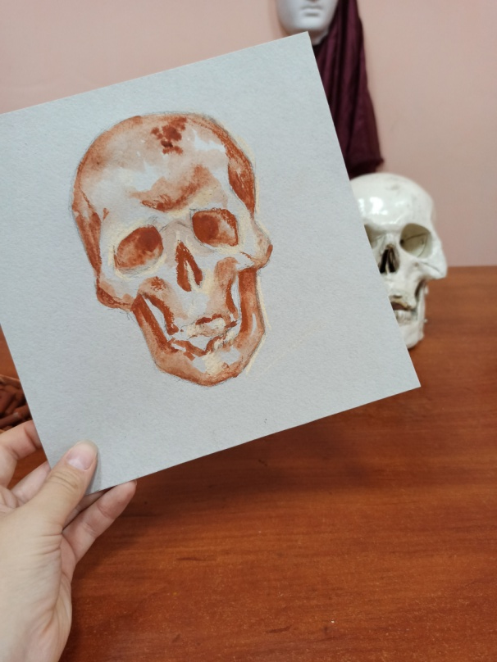
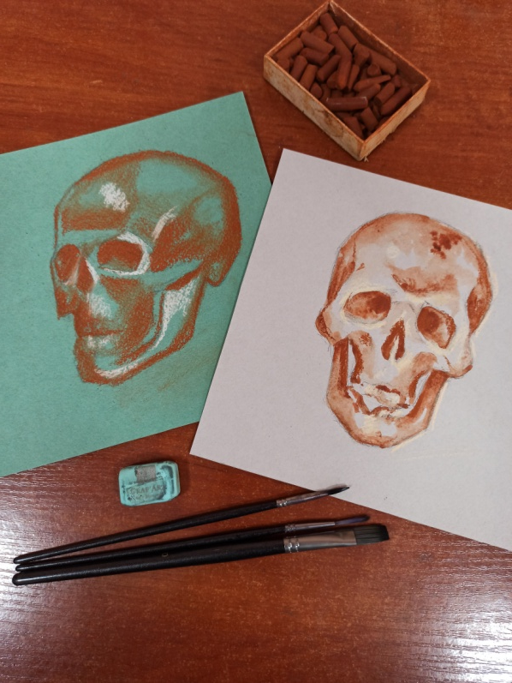

Slide 18
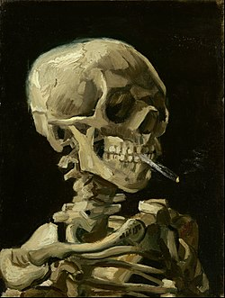
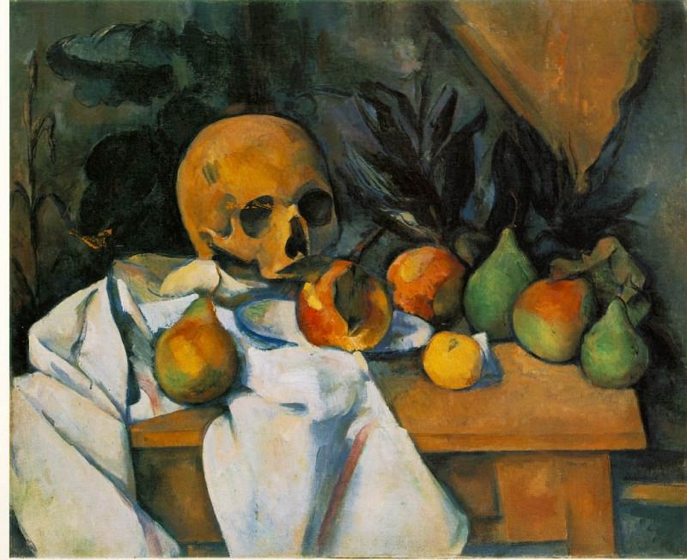
Винсент Ван Гог «Череп с горящей сигаретой», Поль Сезанн «Натюрморт с черепом».

Slide 19
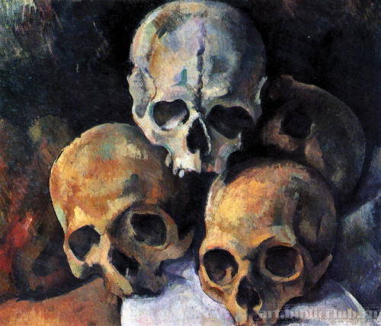
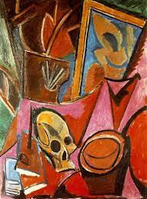
Поль Сезанн «Натюрморт с черепами» 1900-е, Пабло Пикассо «Композиция с черепом» 1908 г.

Slide 20
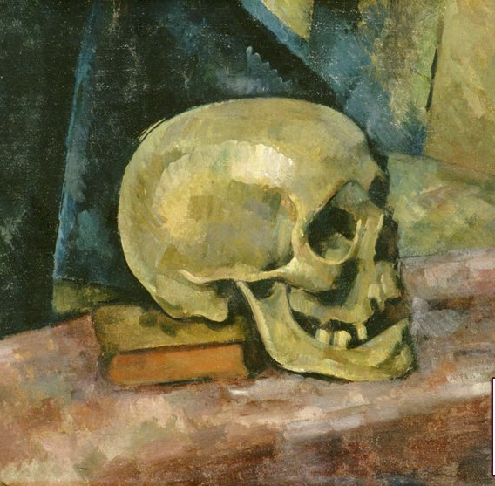
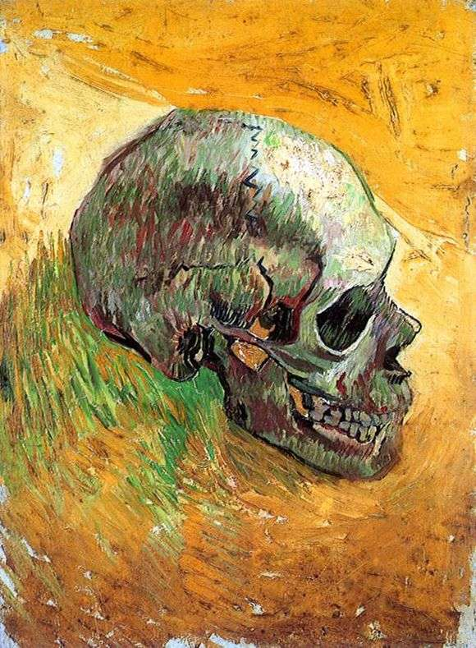
Изображения черепа на картинах Винсента Ван Гога (слева) и Поля Сезанна

